Slide 1
Siber Güvenliğe Giriş
Temel Kavramlar ve Güncel Trendler
Notes:
‹#›

Slide 2
Dersin Hedefi
Siber Güvenlik ile ilgili genel kavramların tanımlarını vermek
Siber güvenlik farkındalığı kazandırmak
Siber güvenlik takımlarının oluşmasına ön ayak olmak
Siber güvenlik çalışma alanlarına giriş sağlamak
İlgili kaynaklara yönlendirme sağlamak
Baştan sona bir pentest sürecinin adımlarına hakim kılmak
Kriptoloji ve kriptografi süreçlerine hakim kılmak
Temel işletim sistemi çalışma yapısına hakim kılmak

Slide 3
Dersin Kapsamı
Hafta | Konu | Quiz | Lab | HW
1 | Siber Güvenliğe Giriş, Temel Kavramlar ve Güncel Trendler | x
2 | Siber Güvenliğe Giriş, Temel Kavramlar ve Güncel Trendler | x | x | x
3 | İşletim Sistemlerine Giriş, İşletim Sistemi Güvenliği ve Sıkılaştırma Yöntemleri | x
4 | Linux Çekirdek Yapısı ve Temel Komutlar | x | x | x
5 | Bilgi Güvenliği ve Risk Analizi | x | x | x
6 | Şifreleme Sistemleri ve Simetrik Şifreleme | x | x | x
7 | Açık Anahtar Şifreleme ve Kimlik Doğrulama Yöntemleri | x | x | x
8 | Stenografi ve Bilgi Gizleme Yöntemleri | x | x | x
9 | Modern Yazılım Mimarileri ve Siber Güvenlik Saldırıları | x
10 | Sızma Testi Süreçleri ve Güvenlik Denetlemeleri | x
11 | Açık Bilgi Kaynakları ve Pasif Bilgi Toplama Yöntemleri | x
12 | Açık Bilgi Kaynakları ve Pasif Bilgi Toplama Yöntemleri | x | x | x
13 | Ağ Güvenliği, Trafik Analizi ve Aktif Bilgi Toplama Yöntemleri | x
14 | Ağ Güvenliği, Trafik Analizi ve Aktif Bilgi Toplama Yöntemleri | x | x | x

Slide 4
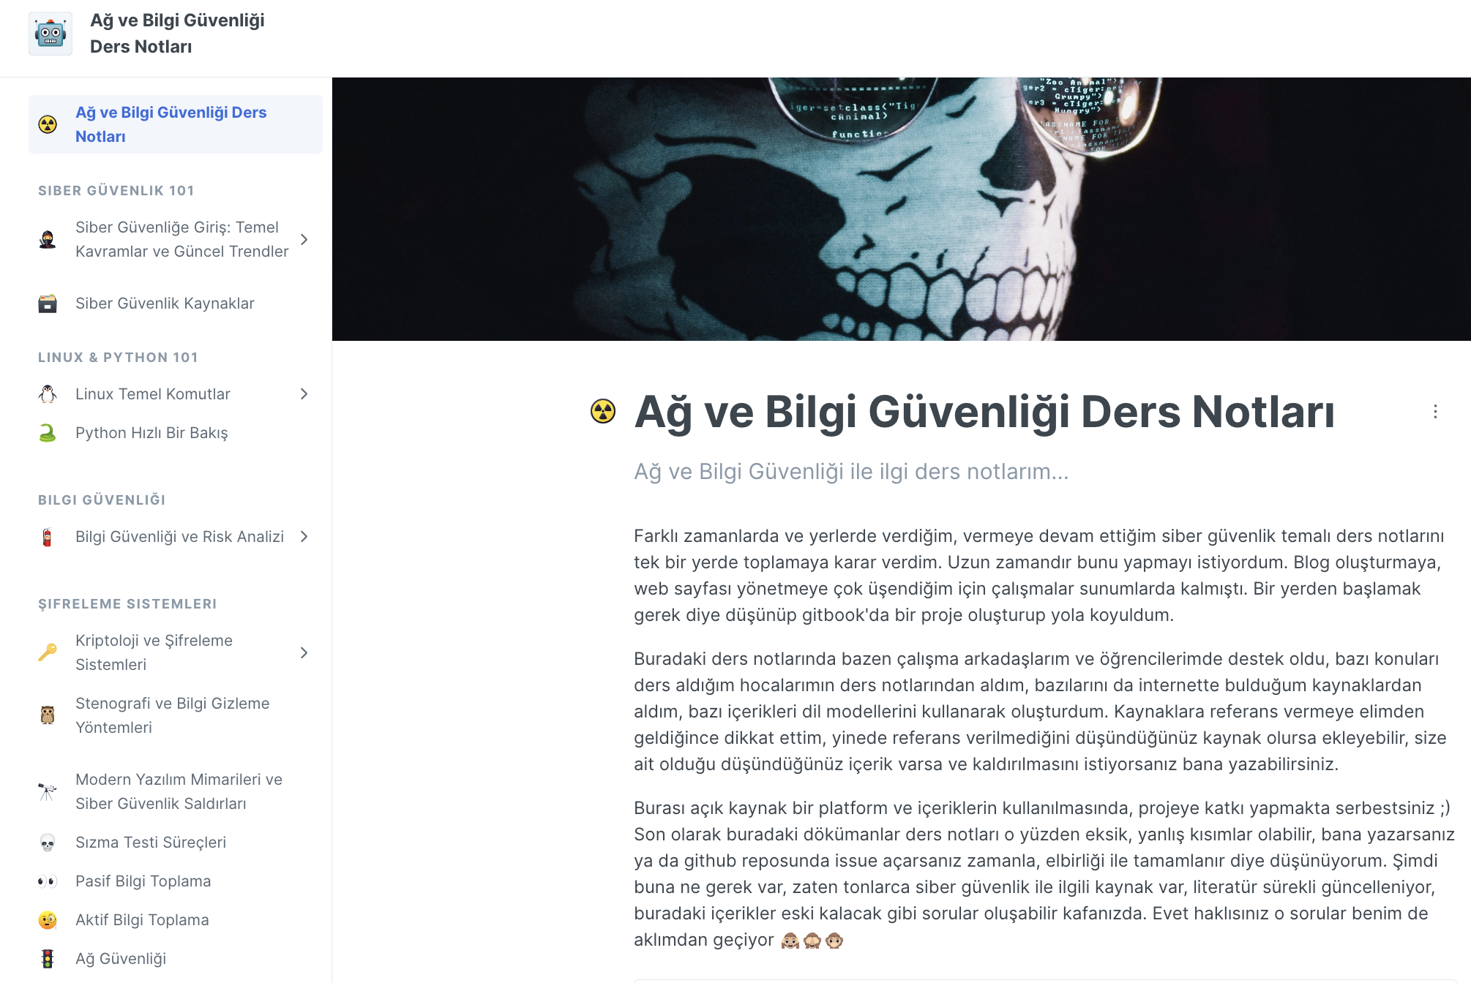
Dersin Web sayfası

Slide 5
Kaynaklar
Necati Ersen Şişeci, Siber güvenliğe giriş ders notları, medeniyet üniversitesi
Ferhat Özgür Çatak, Sızma testi ders notları, medeniyet üniversitesi
‹#›

Slide 6
Siber Güvenlik Nedir?

Slide 7
Siber güvenlik vs Bilgi güvenliği
Siber güvenlik, bilgi güvenliğinde söz konusu olan tehdit ve açıklıkların alt kümesiyle ilgilenir.
Korunması gereken bilgi ve varlıklar aynı
Tehdit ve açıklıklar farklı
Bilgi Güvenliği
Siber Güvenlik
Cite: Necati Ersan Şişeci

Slide 8
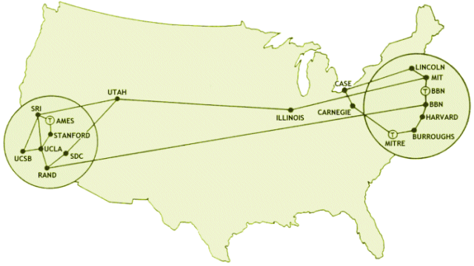
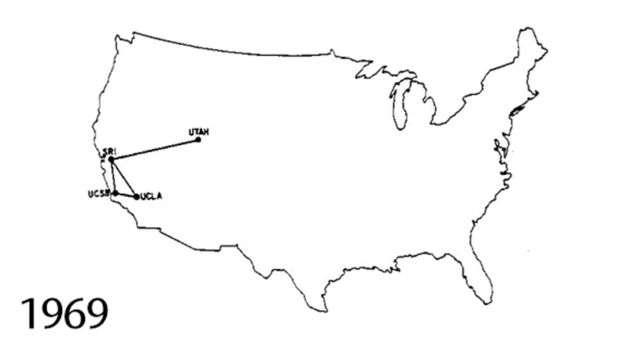
İnternetin ilk yapısı: ARPANET 1971
Amaç işlerin paylaştırılması, güvenlik düşünülmedi.
Image by Pinterest

Slide 9
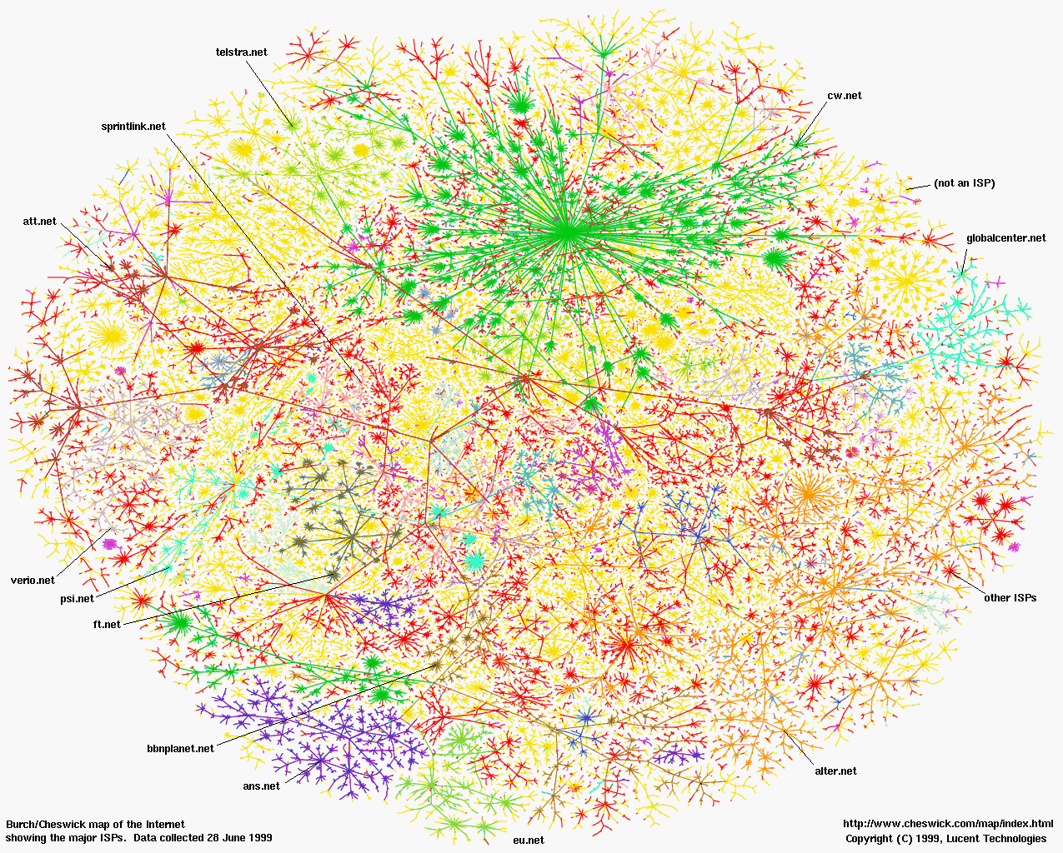
İnternetin ilk yapısı: 1999
1999 yılında internet topolojisinin haritasını belirleyen ana İnternet Servis Sağlayıcılarını (ISP) haritası.
Image by Hal Burch and Bill Cheswick. The image show major ISPs which defines map of the internet topology
Notes:
https://www.cheswick.com/ches/map/index.html

Slide 10


İnternetin ilk yapısı: 2007
Internet Mapping Project
Her bir çizgi IP adreslerini temsil eden iki düğüm (node) arasında çizilmiştir.
Çizgilerin uzunluğu IP adresleri arasındaki gecikmeyi temsil eder.
Bu çizim C sınıfı ağların yaklaşık %30'unu temsil eder. Renk kodları, çizgilerin RFC 1918 kodlarını temsil eder.
Image by Wikipedia. The image was created as part of the internet mapping project
Notes:
https://www.cheswick.com/ches/map/index.html

Slide 11
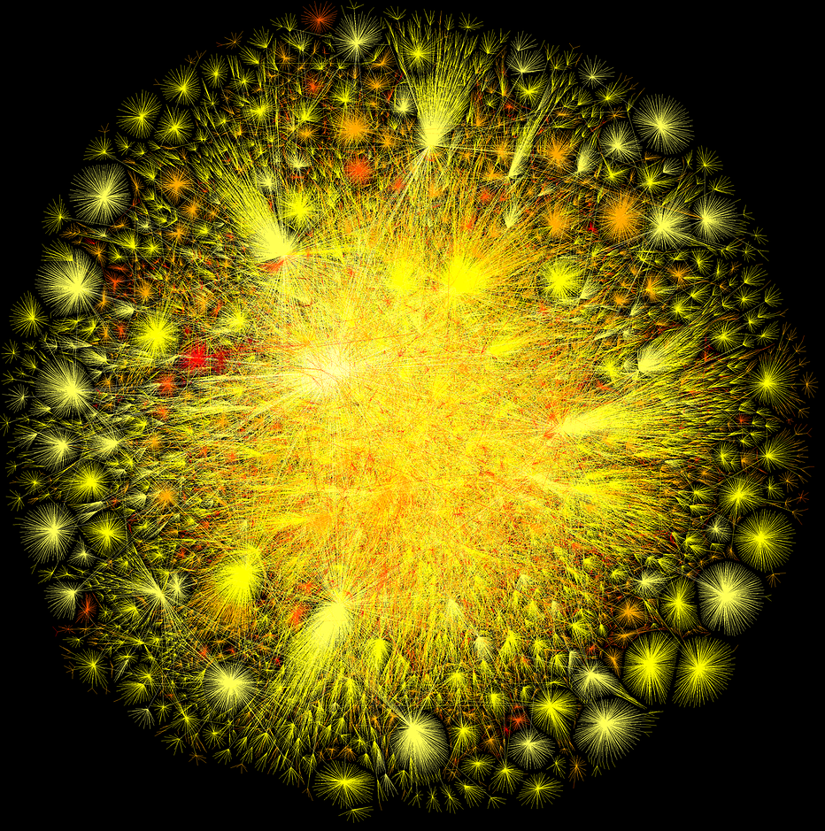
İnternetin ilk yapısı: 2010
Image by Barrett Lyon. The image was created as part of the Opte Project
Notes:
https://www.wired.com/2015/06/mapping-the-internet/

Slide 12
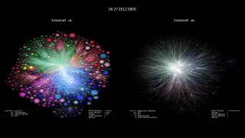
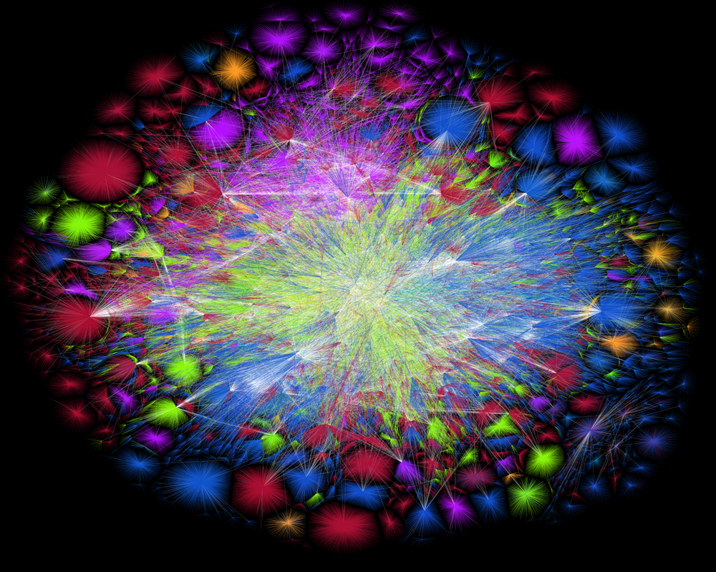
İnternetin ilk yapısı ve IPv6 ayak sesleri: 2015
Image by Barrett Lyon. The image was created as part of the Opte Project
Notes:
https://www.opte.org/

Slide 13
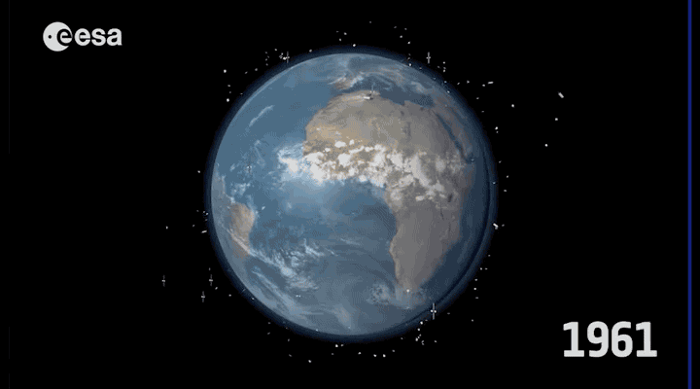
İnternetin ilk papısı: Uzayda internet olabilir mi?
Image by European Space Agency (ESA)

Slide 14
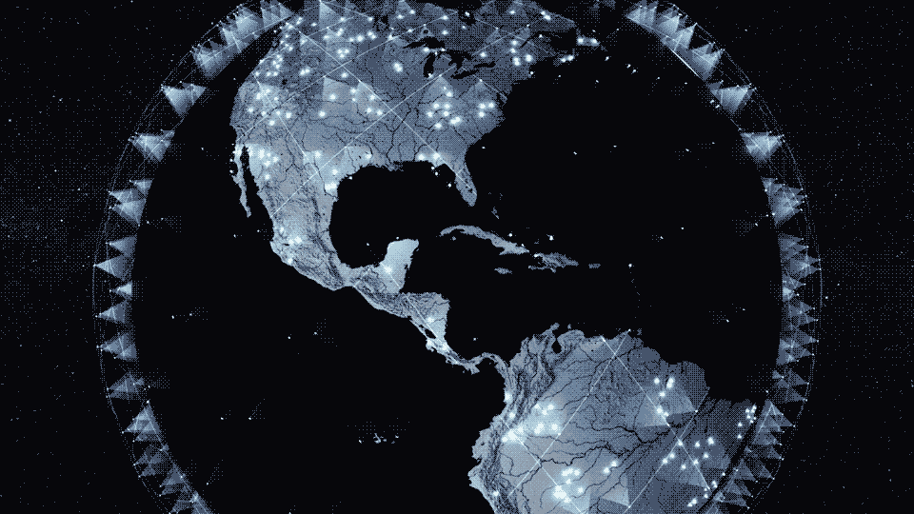
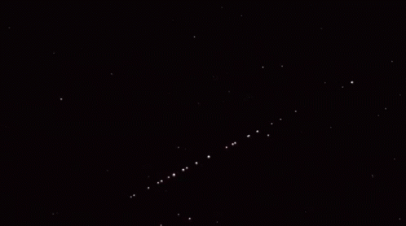
İnternetin ilk yapısı: Bugün
Starlink Project
Image by Teslarati
Notes:
https://www.teslarati.com/spacex-elon-musk-starlink-250-million-people/starlink-coverage-earth-spacex-3/

Slide 15
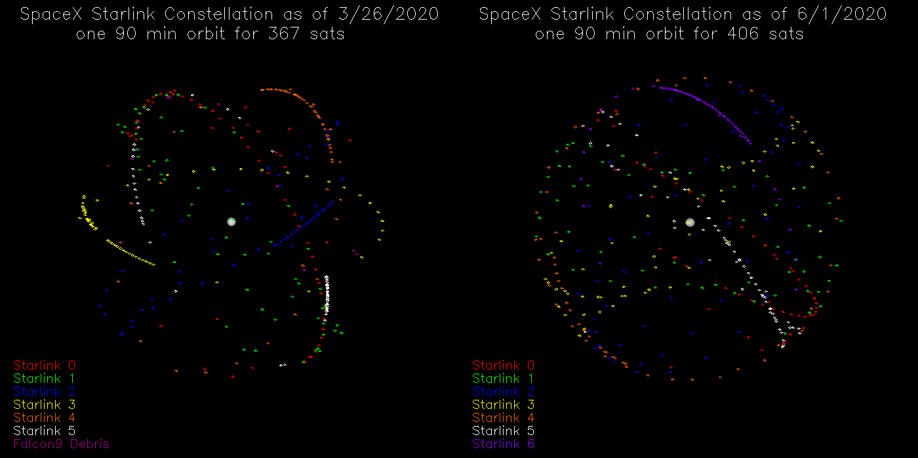
İnternetin ilk yapısı: Bugünün problemi
Image by attackpoint
Notes:
https://www.attackpoint.org/discussionthread.jsp/message_1398561

Slide 16
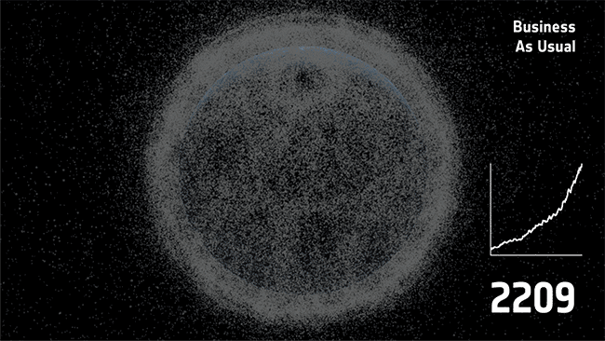
İnternetin ilk yapısı: Yakın geleceğin problemi
Çöpleri kim
toplayacak?
Image by ESA, phys.org
Notes:
https://phys.org/news/2017-05-spacex-thousands-internet-satellites.html

Slide 17
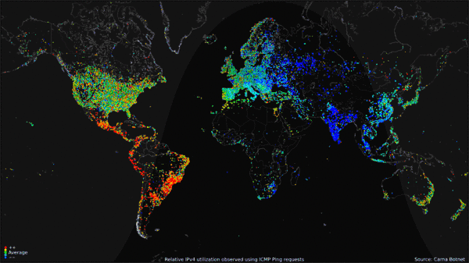
Artık elektriğin olduğu her yerde internet var
Aynı zamanda siber atakta var : Kaspersky siber atak haritası
Image by

Slide 18
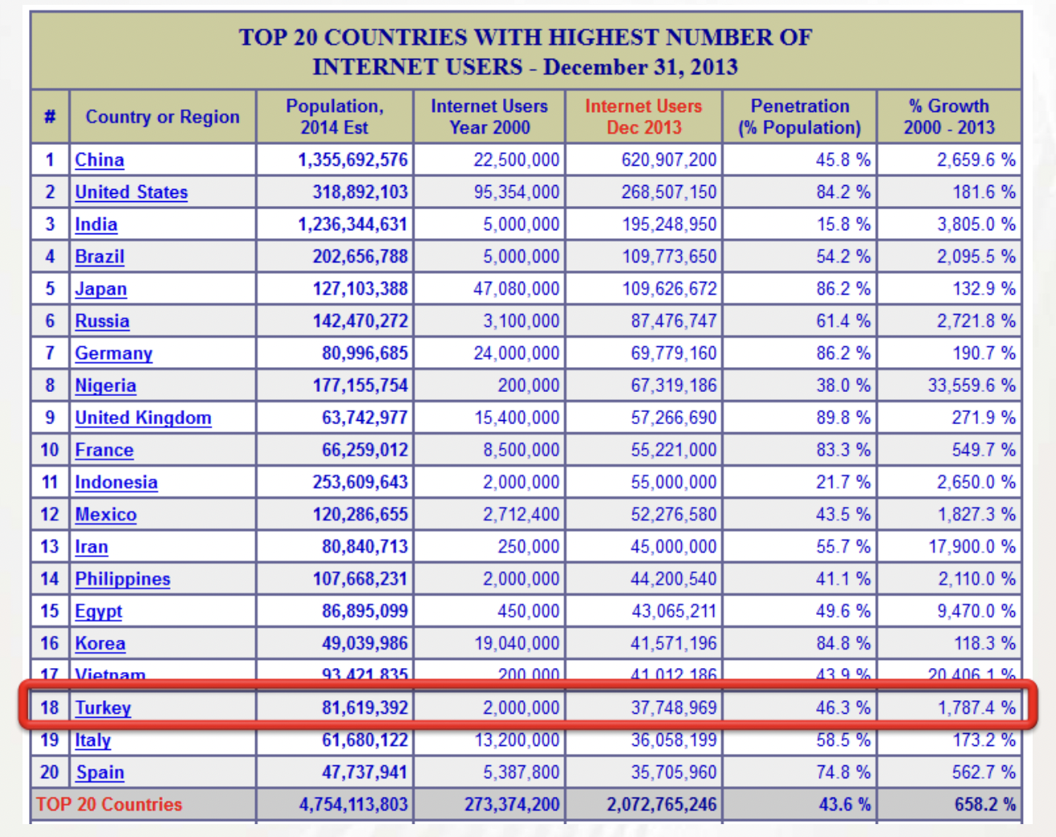
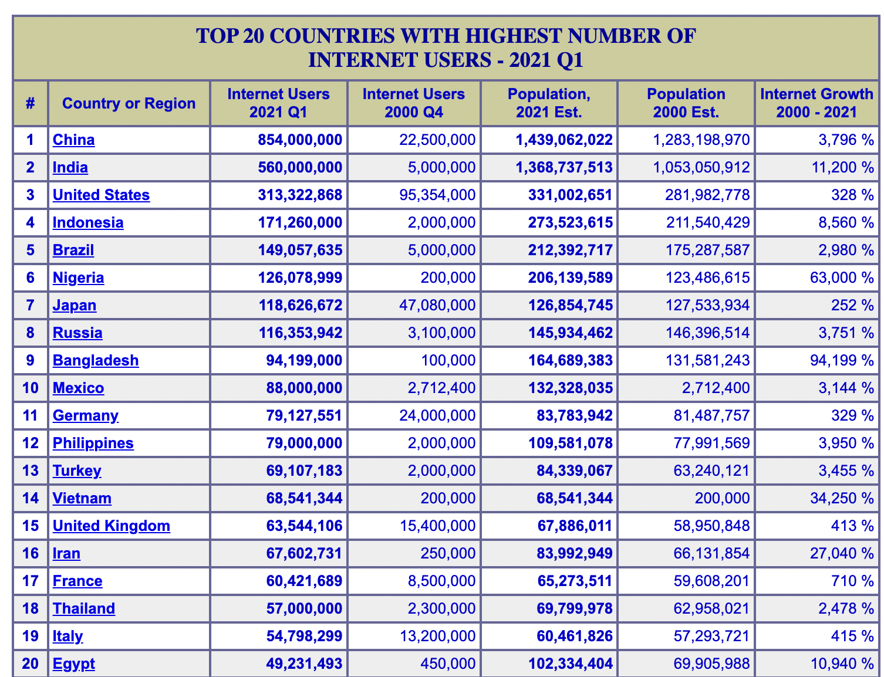
Dünyada bireysel internet kullanımı
Kaynak: https://www.internetworldstats.com/top20.htm
Notes:
https://www.internetworldstats.com/top20.htm
https://public.tableau.com/app/profile/ituint/viz/ITUFactsandFigures2021/InternetUs

Slide 19
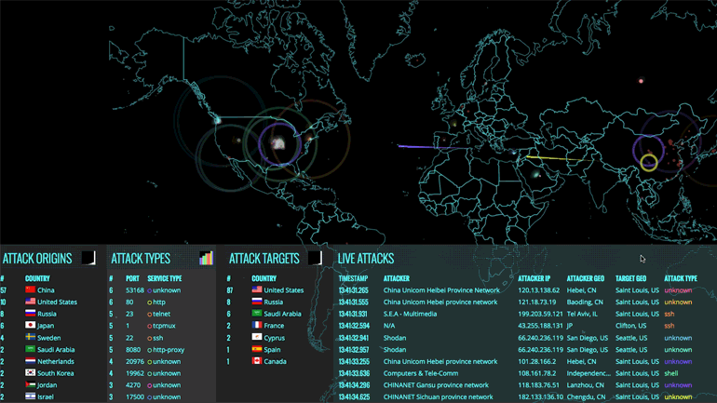
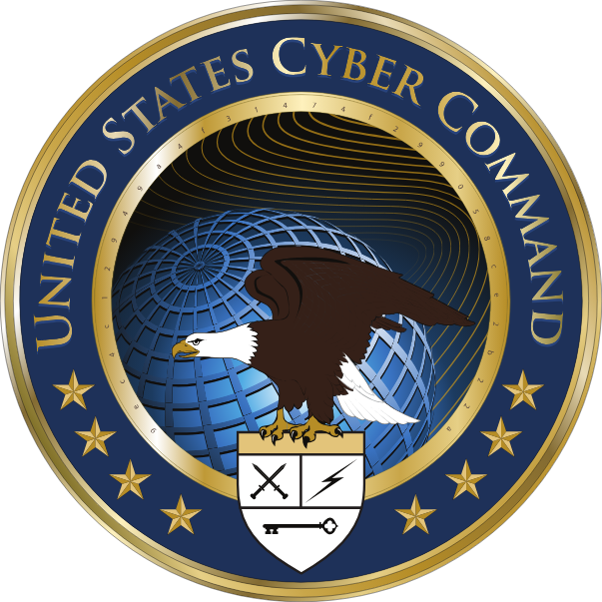
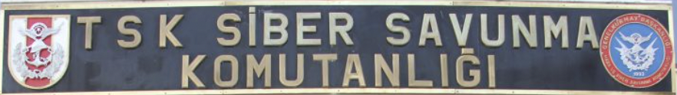
Savaşın 5. boyutu siber savaş
Kara
Deniz
Hava
Uzay
Siber Uzay
İletişim halindeki bilgisayar ağlarından oluşan elektronik ortama Siber Uzay denir.
Cite: Necati Ersan Şişeci

Slide 20
Savaşın 5. boyutu siber savaş
Bir ülkenin, başka bir ülkenin bilgisayar ve iletişim ağlarına, zarar vermek veya kullanım dışı bırakmak amacıyla illegal yöntemlerle İnternet, ağlar ve kişisel bilgisayarlar üzerinden müdahale etmesine siber savaş deniyor.
Pentagon Siber Uzayı,kara, hava, deniz, uzay gibi yeni bir savaş alanı olarak kabul etti. Siber savaş, savaşın 5. boyutu haline geldi.
MGK’nın 27.10.2010 tarihli toplantısının ardından Siber Savaş, Devlet Güvenlik Belgesi’nde tehdit olarak kabul edilmiştir.
Cite: Necati Ersan Şişeci
Notes:
https://www.mgk.gov.tr/index.php/27-ekim-2010-tarihli-toplanti

Slide 21
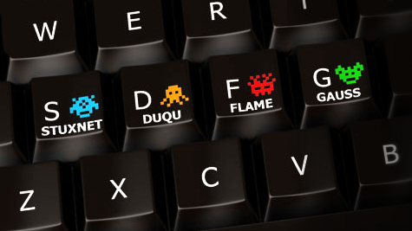
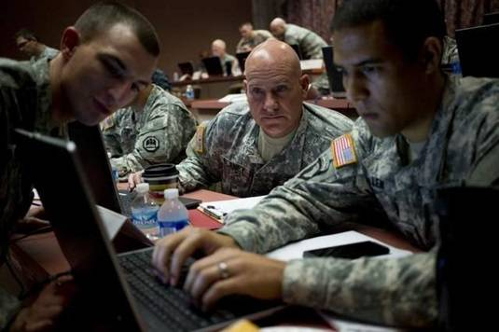
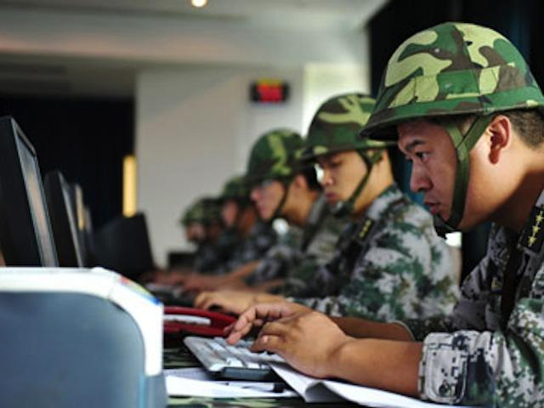
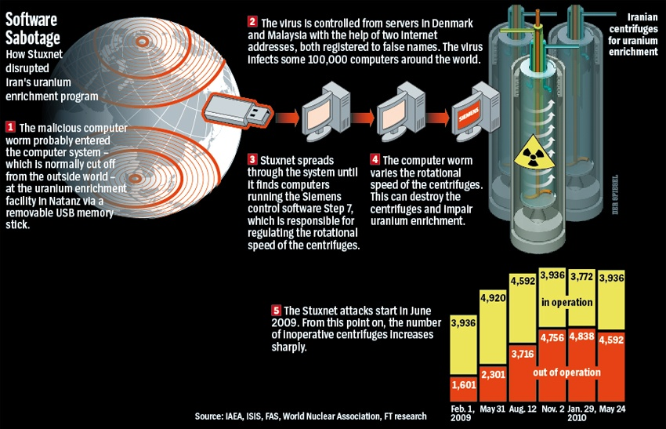
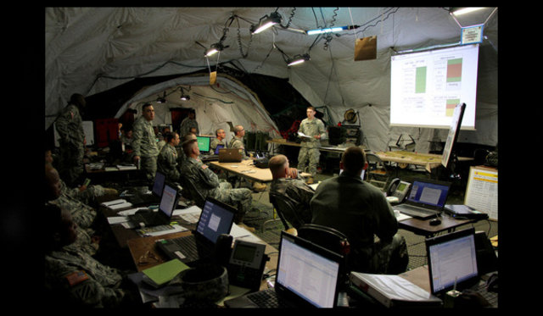
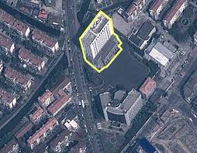
Siber savaşta zararlı kod kullanımı yaygınlaştı
Image by
Notes:
Devletler siber ordular kurdu. Çin halk cumhuriyeti'nin, ABD’nin siber güvenlik komutanlıkları var ve bunlar fiili olarak birbiri ile rekabet halinde. Çinli korsanlar internet ortamında Amerikan şirketlerine saldırmakta. Obama çin ziyaretlerinde sürekli konuyu gündeme getiriyor. Hatta yeni bir siber savunma eylem planı dahi oluşturmaya başladılar.
Buraya CIA’in siber korsan iş ilanını da koyalım.

Slide 22
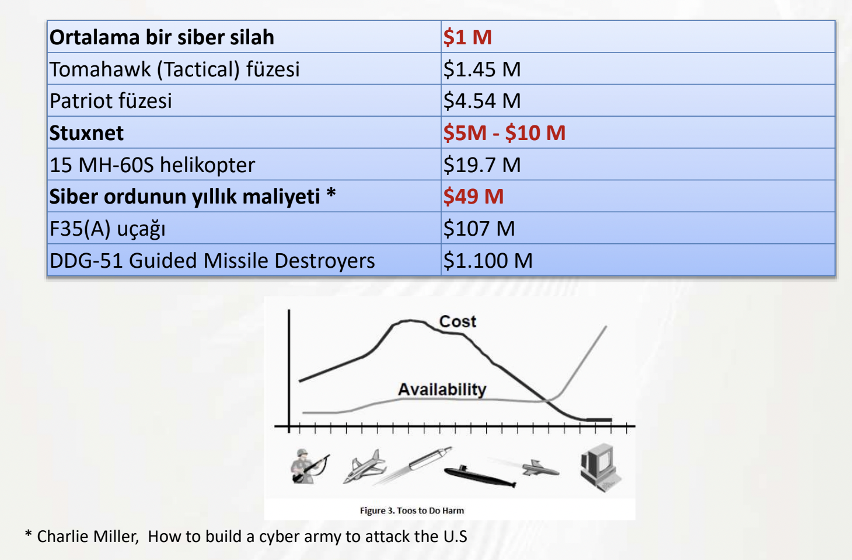
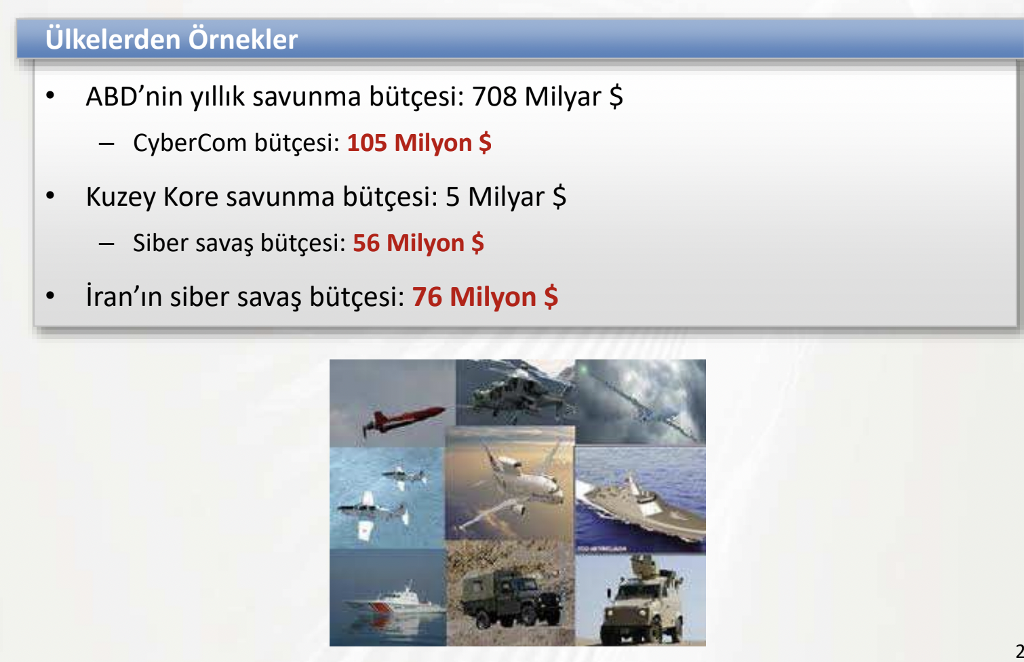
Savunma teknolojilerin maliyeti ve ülkelerin yatırımları
Siber silah vs Fiziksel silah
Ülkelerden siber yatırım örnekleri
Cite: Necati Ersan Şişeci

Slide 23
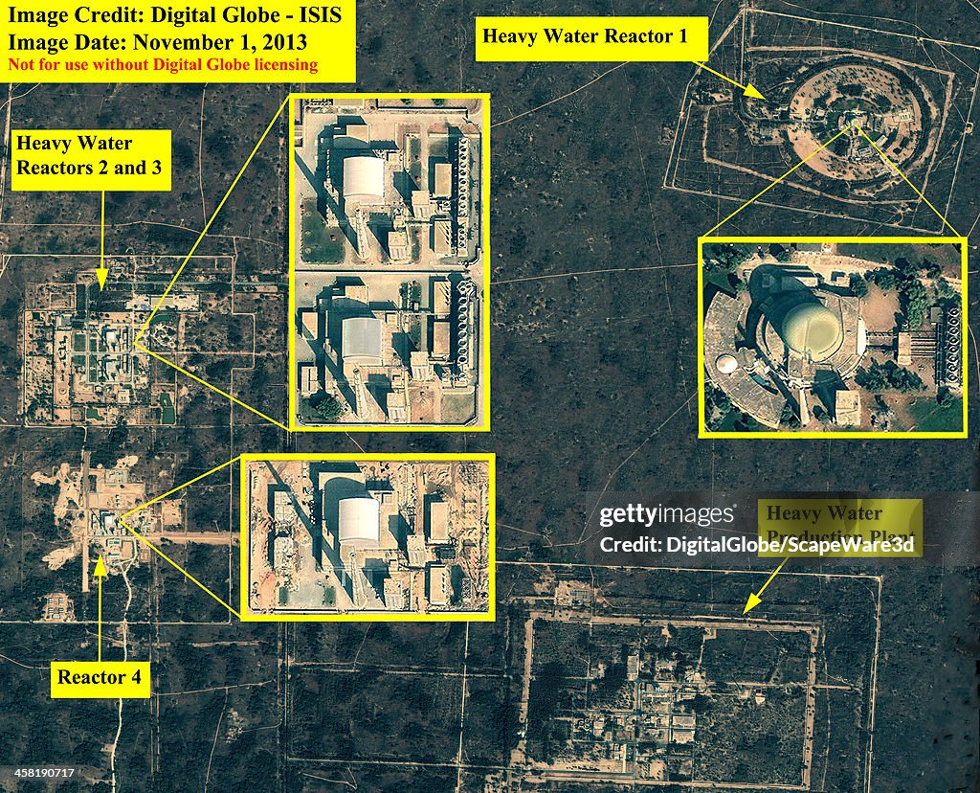
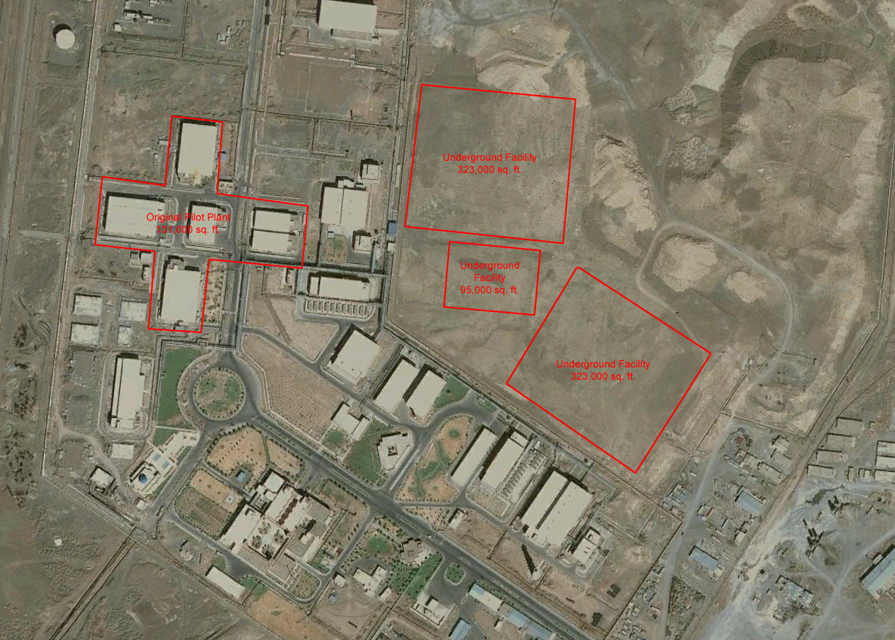
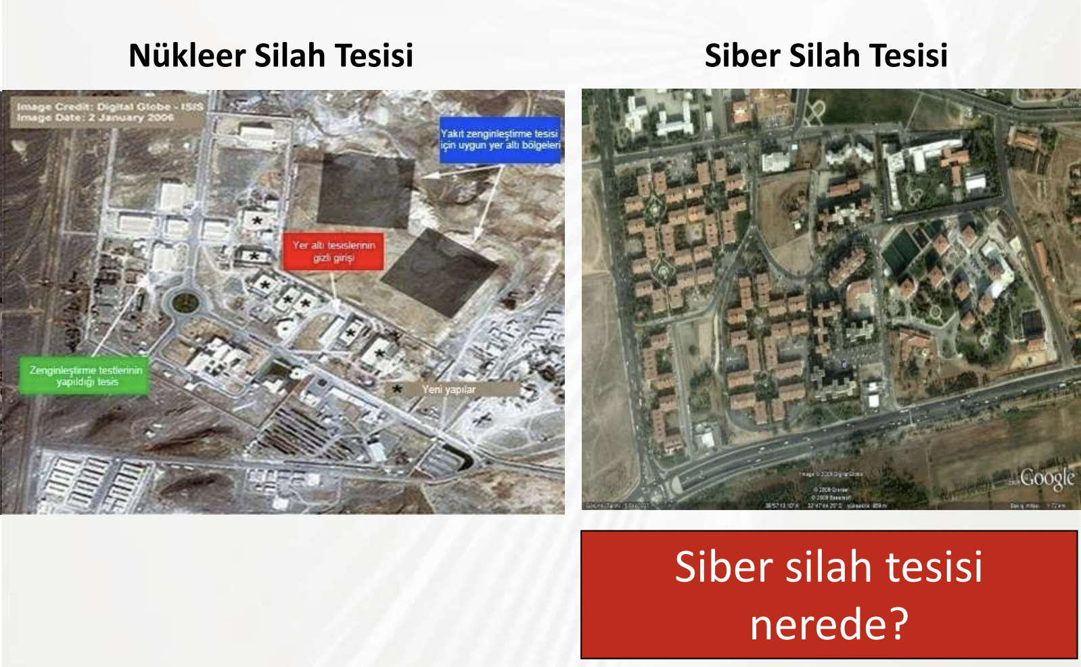
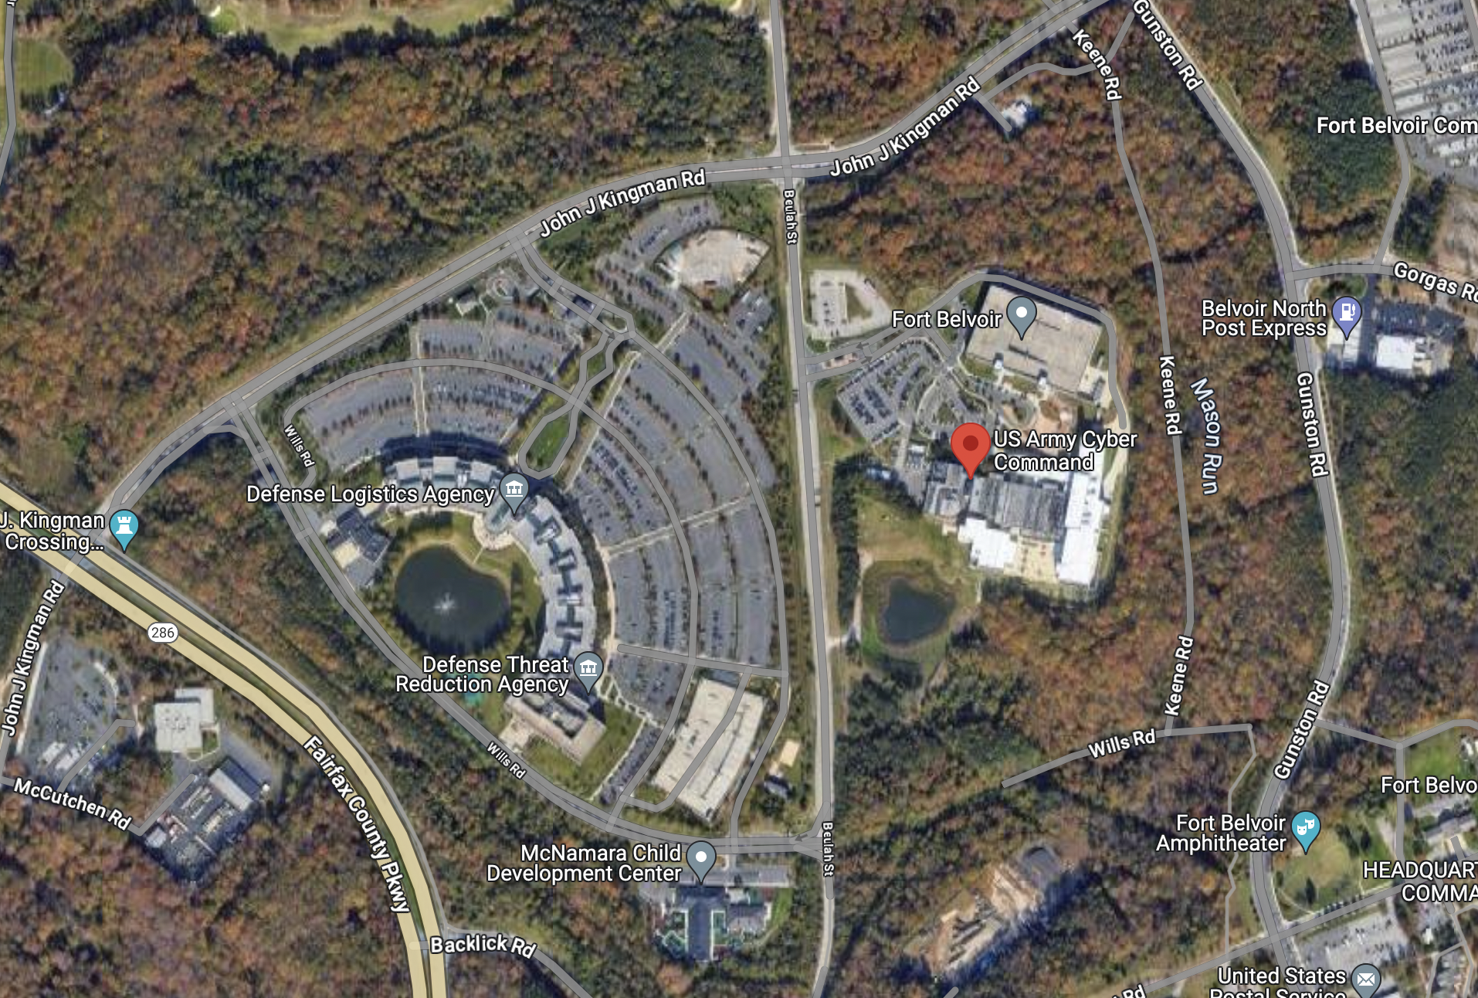
Asimetrik tehdit olarak siber saldırı
Nükleer silah tesisi
Siber silah tesisi
Yeraltı yakıt zenginleştirme tesisleri
Zenginleştirme testlerinin yapıldığı tesis
Yeraltı tesislerinin gizli girişi
Natanz nükleer tesisi
Siber silah tesisi nerede?
Cite: Necati Ersan Şişeci

Slide 24
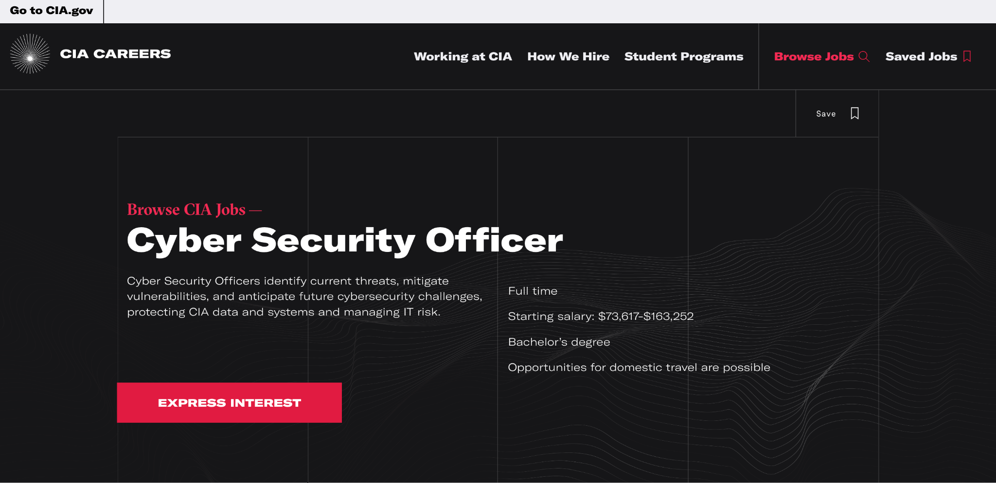
Devletler siber güvenlik uzmanlarını işe almaya başladı
İlan linki: https://www.cia.gov/careers/jobs/cyber-security-officer/
Image created by author.
Notes:
https://www.cia.gov/careers/jobs/cyber-security-officer/

Slide 25
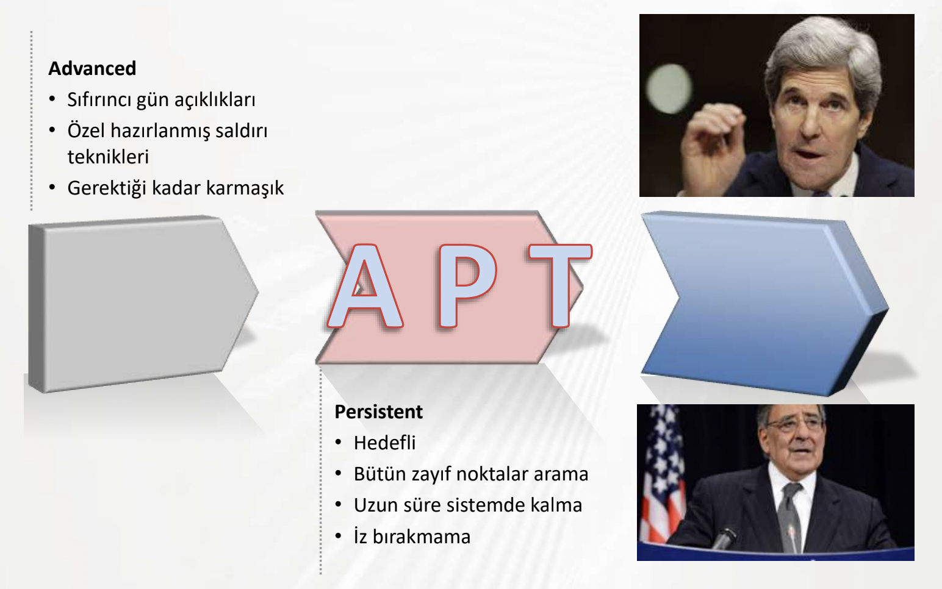
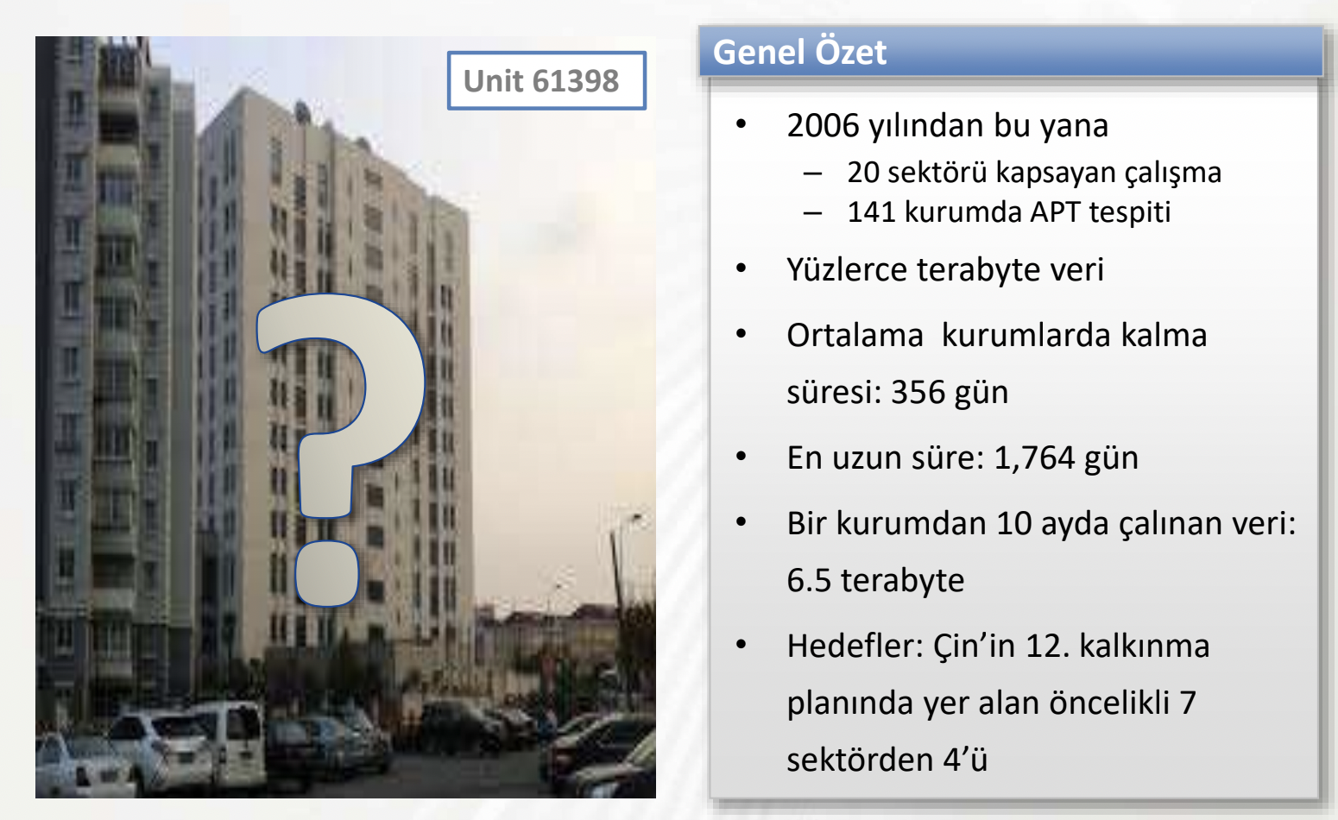
Advance Persistent Threads
APT Saldırıları
Mandiant APT1
Cite: Necati Ersan Şişeci

Slide 26
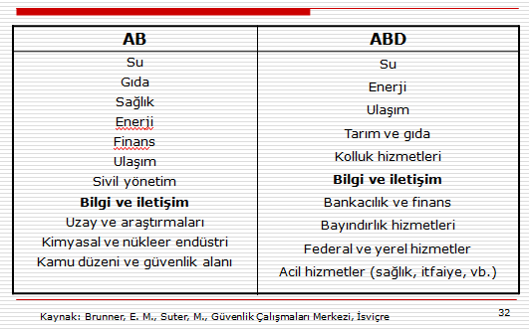
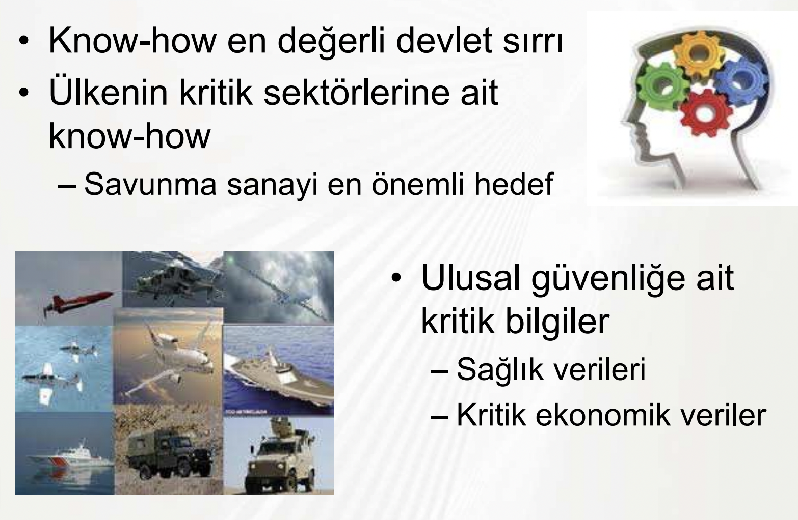
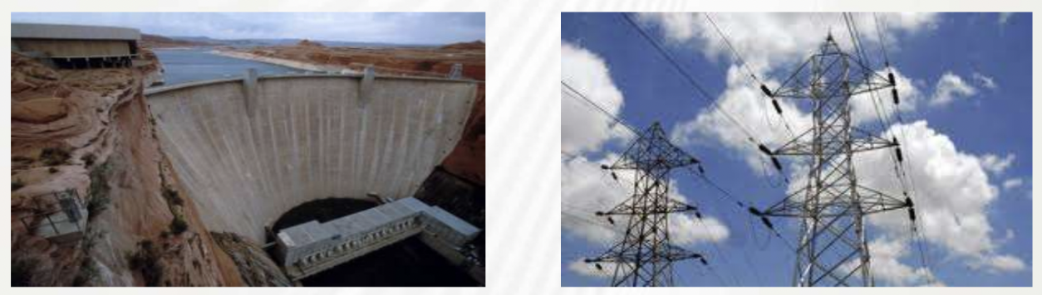
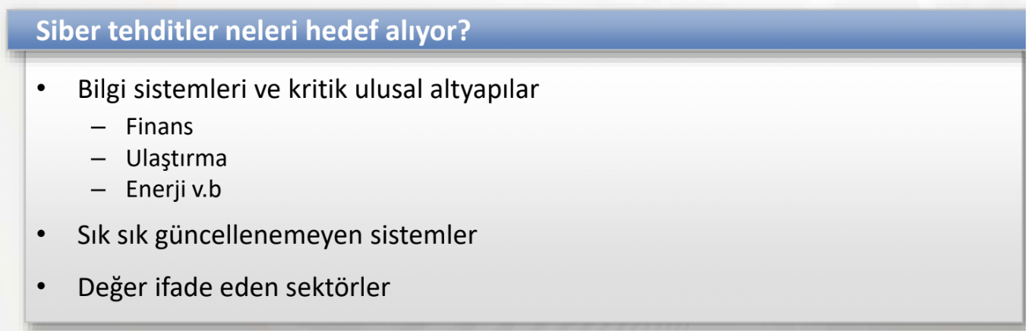
Siber tehditler neleri hedef alıyor?
Cite: Necati Ersan Şişeci
Notes:
Gardner raporuna göre, e-devlet uygulamaları hypo cycle’da standartları oturmuş süreç içerisinde yer alıyor. Artık geri dönüşümüz yok.

Slide 27
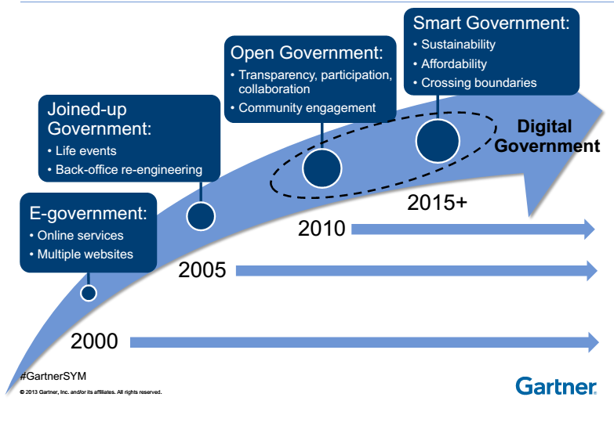
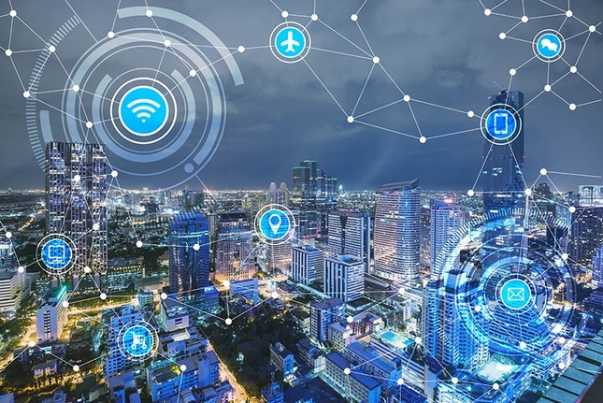
E-Devlet uygulamalarındaki artış & Akıllı şehirlere geçiş
Image by GartnerSYM
Notes:
E-devlet uygulamaları artık tam olarak oturdu, e-yönetişime evrilmeye başladı. Yeni dönemde elektronik ortamdan oylama, karar verme süreçleri üzerine çalışmaya başlayacağız.

Slide 28
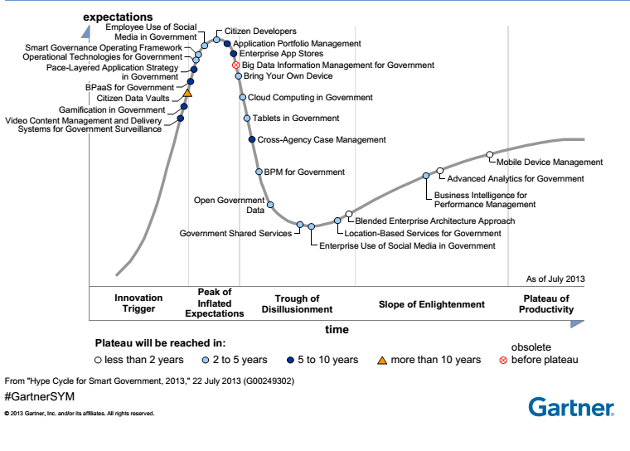
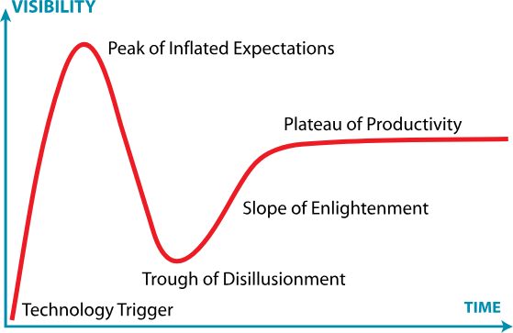
Akıllı devlet uygulamalarından kaçışımız yok
Bu işten kaçışımız yok
Image by GartnerSYM
Notes:
Gardner raporuna göre, e-devlet uygulamaları hypo cycle’da standartları oturmuş süreç içerisinde yer alıyor. Artık geri dönüşümüz yok.

Slide 29



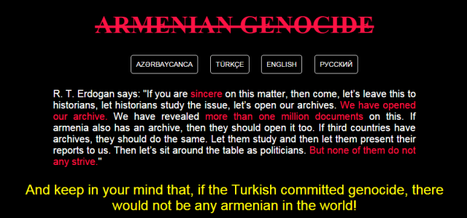
Hacktivist saldırılar popülerlik kazandı
Image by
Notes:
Web sayfalarına yapılan sanal saldırılar temelde zarar vermezse de kurumlar için itibar kaybına neden olmakta. Bu durumda hacktivist saldırıları artırmakta. İnter artık sosyal politik bir çok konunun tartışma / savaş alanına dönüşmüş durumda.

Slide 30






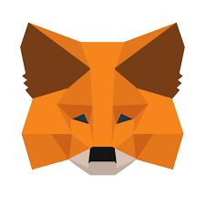

İnternet ve yeni ekonomi modeli
Notes:
İnternet ile birlikte ekonomi sanal ortama taşınmış durumda. Dünyanın en büyük mal varlığına sahip şirketleri sanal ortamda hizmet veren şirketlerden oluşuyor. Apple’ın nakit parası Türkiye cumhuriyeti devletin fazla. Varlıklarını sanal ortamda var olmasına güvenli, düzgün işlemesine borçlular.
Sanal para birimi bitcoin sanal dünyada kimlik ifşa etmeksizin yeni bir para birimi üretmiş ve para birimi artık kabul görmüş durumda. Güney Kıbrıs rum cumhuriyetinde para birimi geçerli.
Hacker’lar bitcoin hırsızlığı yapmaya başladı bile.

Slide 31
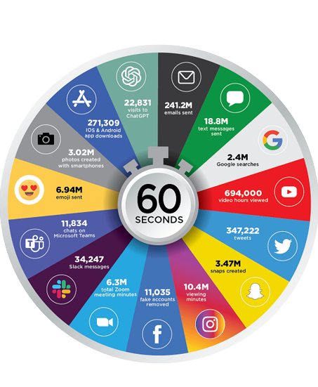
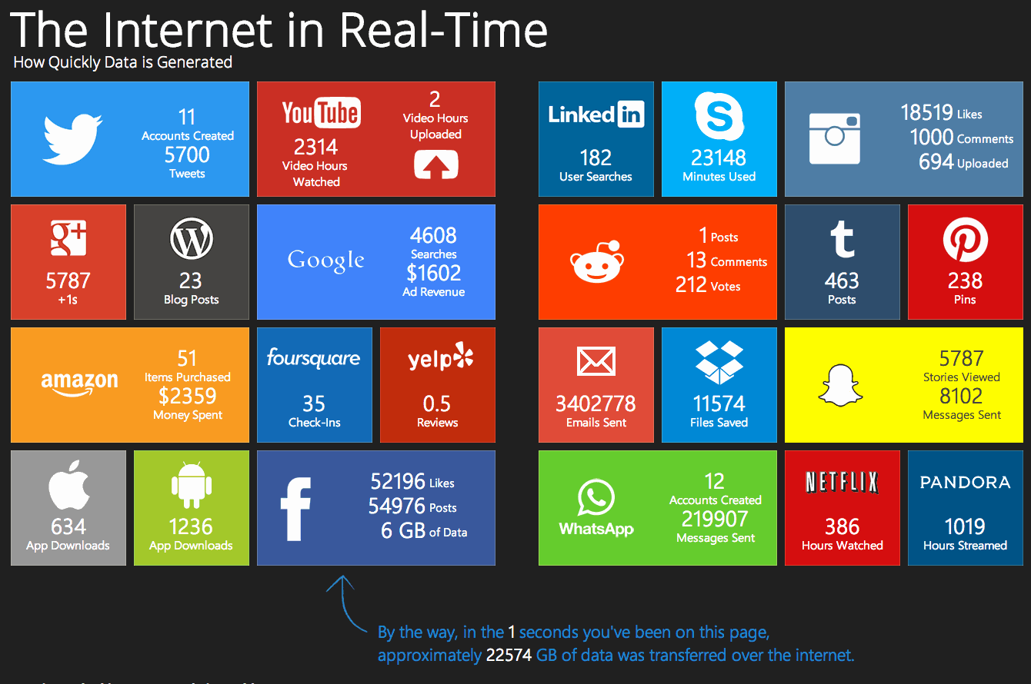
Kurumsal ve kişisel uygulamalar üzerinden veri paylaşımı
Bir dakika içinde internette neler oluyor
Image by E-Discovery Today & LTMG
Notes:
https://ediscoverytoday.com/wp-content/uploads/2023/04/2023-Internet-Minute-Infographic-Source-Stats.pdf

Slide 32
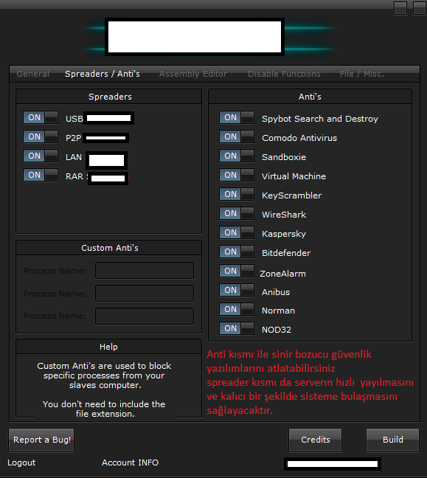

Kompleks malware oluşturma araçları arttı
Image by
Notes:
https://thehackernews.com/2015/05/ransomware-creator.html
https://www.webroot.com/blog/2013/01/18/leaked-diy-malware-generating-tool-spotted-in-the-wild/

Slide 33
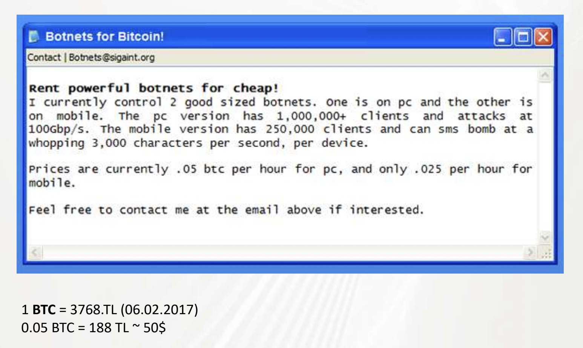
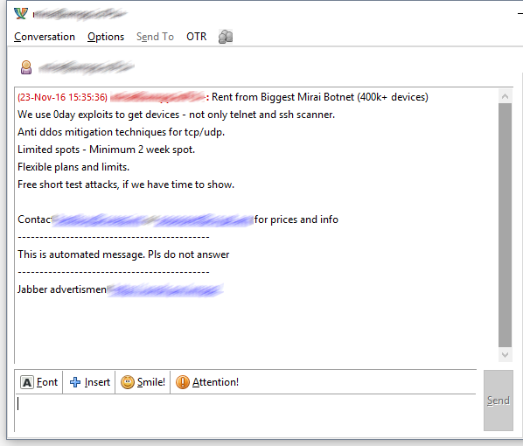
Saldırgan kiralama
Cite: Necati Ersan Şişeci

Slide 34
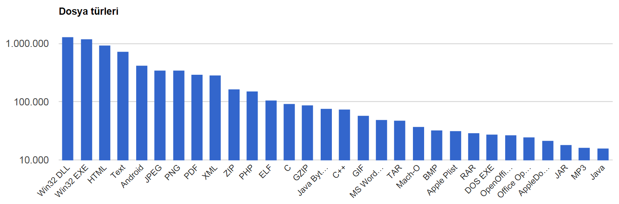

Saldırı için kullanılan dosya türleri çoğaldı
Image created by author from virus total stats page.

Slide 35
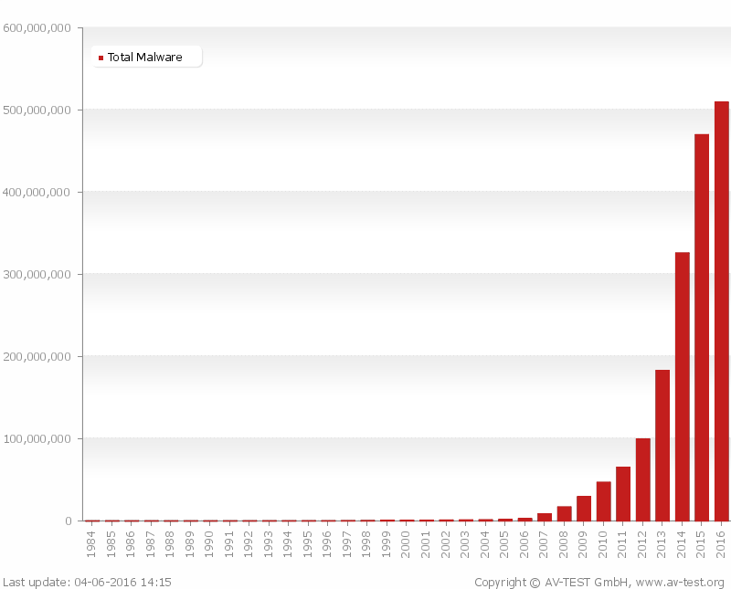
Siber saldırıların evrimi
500 milyon
Bu nokta da neler oldu
Image created by author. The image show malware increasing rate in av-test.org
Notes:
https://portal.av-atlas.org/malware

Slide 36

Siber saldırıların evrimi
Image created by author. The image show malware increasing rate in av-test.org

Slide 37

Malware tespit yöntemleri ve antivirüs programları
remnux@remnux:~/Desktop$ pehash torrentlocker.exe
File: torrentlocker.exe
md5: 4cbeb9cd18604fd16d1fa4c4350d8ab0
sha1: eaa4b62ef92e9413477728325be004a5a43d4c83
ssdeep:
6144:NZ3RRJKEj8Emqh9ijN9MMd30zW73KQgpc837NBH:LhRzwEm7jEjz+/g2o7fH
Image by created by author

Slide 38

İmza tabanlı antivirüs sistemlerini atlatan sistemler yaygınlaştı
Image by created by author

Slide 39

Metamorfik yöntemle kod gizleme
Image by created by author

Slide 40

Dünyada ne değişti?

Slide 41




Veri kaçakları
Cite: Ferhat Özgür Çatak

Slide 42

Mirai I tarafından kullanılan varsayılan iot passwordler
https://intervisablog.wordpress.com/2016/10/26/here-are-the-devices-usernames-and-passwords-used-in-iot-ddos-attacks/
Notes:
https://intervisablog.wordpress.com/2016/10/26/here-are-the-devices-usernames-and-passwords-used-in-iot-ddos-attacks/

Slide 43



Zafiyetlerin yaşam süresi
How Long Do Vulnerabilities Live in the Code? A Large-Scale Empirical Measurement Study on FOSS Vulnerability Lifetimes
Zafiyet ortalama yaşam süresi
Cite: Necati Ersan Şişeci

Slide 44


Log4j açığı
Kaynak:https://www.microsoft.com/en-us/security/blog/2021/12/11/guidance-for-preventing-detecting-and-hunting-for-cve-2021-44228-log4j-2-exploitation/
Notes:
Kaynak:https://www.microsoft.com/en-us/security/blog/2021/12/11/guidance-for-preventing-detecting-and-hunting-for-cve-2021-44228-log4j-2-exploitation/

Slide 45


Gün gelir hackerlar da hacklenir: Hacking Team vakası
FinFly Web: https://github.com/ncarkaci/FinFly-Web

Slide 46
Siber uzaydaki diğer tehdit örnekleri
Sosyal mühendislik (oltalama/phishing saldirilari)
Doğum tarihi vb. bilgiler kullanilarak parola tahmini
Ağ üzerinden iletilen parolaların yakalanmasi
Parolayı yazarken başkası tarafından kayıt altına alınmak
Klavye hareketlerini kaydeden (keylogger) zararlilari veya donanımları (teensy vb.)
Dijital olarak saklanan parolalar adlı bir dosyada tutuldugunu görmüştük
Kaba kuvvet kullanarak tahmin
Not kağıdına veya deftere yazılan parolalar bulunması
Yaygın olarak kullanılan parolaların denenmesi

Slide 47
Siber savunma ile ilgili yanlış düşünceler
Antivirüs yazılımı var, dolayısıyla güvendeyiz!
Bilgimin kopyasını alıyorum, güvenlikten bana ne!
Güvenlikten bilgi işlem sorumludur.
Kurumumuz güvenlik duvarı (firewall) kullanıyor, dolayısıyla güvendeyiz!
Bir çok güvenlik saldırısı kurum dışından geliyor!
Cite: Necati Ersan Şişeci

Slide 48



Türkiye’de durum nasıl?
Images by siberbulten
Notes:
https://siberbulten.com/kvkk/milyonlarca-kisinin-kullandigi-sahibinden-coma-siber-saldiri-binlerce-kullanicinin-verileri-calindi/

Slide 49


Türkiye’de durum nasıl?
Images by siberbulten
Notes:
https://siberbulten.com/sektorel/trky/dominos-pizza-veri-ihlalini-kabul-etti-180-bin-musterinin-verisi-calindi/
https://siberbulten.com/kvkk/scooter-kiralama-firmasi-martiya-ait-milyonlarca-kisisel-veri-sizdirildi/

Slide 50


Türkiye’de durum nasıl?

Slide 51

KVKK veri ihlal bildirim portalı
https://www.kvkk.gov.tr/veri-ihlali-bildirimi/
Notes:
https://www.kvkk.gov.tr/veri-ihlali-bildirimi/

Slide 52



Diğer zafiyet örnekleri için
https://cve.mitre.org/cve/search_cve_list.html
https://twitter.com/CVEnew/

Slide 53


Diğer zafiyet örnekleri için
Notes:
https://nvd.nist.gov/

Slide 54













Siber güvenlik çalışma alanları
Images by tubitak,
Notes:
https://services.tubitak.gov.tr/edergi/yazi.pdf;jsessionid=w3fQNz6Pm4DbG72Mn1AMEoaT?dergiKodu=4&cilt=44&sayi=713&sayfa=70&yaziid=30806

Slide 55

Siber güvenlik kariyer alanları
Images by SANS Institute from 20 Coolest Careers in Cybersecurity
Notes:
https://assets.contentstack.io/v3/assets/blt36c2e63521272fdc/blt6b6beaf55a366a55/Poster_Coolest-Careers_v0322.pdf

Slide 56

Bilinen siber güvenli konferansları
Darpa desteklediği konferans
Siber güvenlik alanındaki en prestijli konferans
CIA ve NSA bu konferansta işe alım için tanıtım masası açıyor
Zero day açıklar genelde burada konuşuluyor. Siber güvenlik alanındaki son değişikliklerden haberdar olmak için en iyi yer
https://www.blackhat.com/
https://www.blackhat.com/html/archives.html
https://www.youtube.com/@BlackHatOfficialYT/videos

Slide 57

Bilinen siber güvenli konferansları
https://media.defcon.org/
Sunumlar uygulama ağırlıklı Kodları yayınlıyorlar
Konferans sonunda capture the flag yarışması var Daha amatör ruhlu ve işin pratiğine önem verenler için
CTF: https://media.defcon.org/DEF%20CON%2031/DEF%20CON%2031%20ctf/DEF%20CON%20LiveCTF%20-%20Finals/

Slide 58

Defcon 30’da starlink hack sunumu
Sunum : Glitched on Earth by Humans: A Black-Box Security Evaluation of the SpaceX Starlink User Terminal

Slide 59

CTF (Capture The Flag) yarışmaları
Yaklaşan ctf zamanlarını öğrenmek için https://ctftime.org/ctfs
Yaklaşan konferans ve diğer etkinlikleri de buradan takip edebilirsiniz
https://ctftime.org/event/list/upcoming
Writeups
https://ctftime.org/writeups

Slide 60



CTF hazırlık kaynakları
Capture the flag yarışmaları
CTF çözümleri
Ethical hacker playbook
https://ctf.hacker101.com/howtoplay
https://ctflearn.com/challenge/1/browse https://canyoupwn.me/ https://t.me/s/canyoupwnme

Slide 61

CTF hazırlık kaynakları (CTF writeups)
Zafiyet içeren sanal imajlar barındıran web sayfası
https://www.vulnhub.com/
https://zaratec.github.io/ctf-practice/
https://canyoupwn.me/kevgir-vulnerable-vm/
https://github.com/Sharishth/ctf-practice

Slide 62



Uygulamalı kaynak kitaplar

Slide 63



Uygulamalı kaynak kitaplar

Slide 64



Uygulamalı kaynak kitaplar

Slide 65

Kitaplar işe yarar mı?

Slide 66

Açık kaynak ücretsiz kurslar : BTK Akademi
Ücretsiz
E-devlet üzerinden giriş (?)
Her konuyla ilgili kaynak var
Giriş için mutlaka takip edilmeli
https://www.btkakademi.gov.tr/portal/catalog?categoryId=954

Slide 67

Açık kaynak ücretsiz kurslar : Siber güvenlik eğitim portalı
Ücretsiz
edu uzantılı e-posta adresiyle giriş
https://siberakademi.bilgem.tubitak.gov.tr/

Slide 68


Sertifikalar işe yarar mı?

Slide 69



Sertifikalar işe yarar mı?

Slide 70


Cheat sheetler işe yarar mı?
The Ultimate List of SANS Cheat Sheets

Slide 71


Cheat sheetler işe yarar mı?
SANS Posters & Cheat Sheets: https://www.sans.org/blog/the-ultimate-list-of-sans-cheat-sheets/

Slide 72
Takip edilecek kaynaklar
Güvenlik TV (https://www.youtube.com/c/GuvenlikTV)
Mert Sarıca (https://www.mertsarica.com/)
Emre Tınaztepe (https://twitter.com/EmreTinaztepe)
Halil Öztürkçi (https://halilozturkci.com/)
Mehmet İnce (https://www.mehmetince.net/)
BGA (https://www.bgasecurity.com/makaleler/)
BGA Beyaz Şapkalı Hacker Eğitim Notları
BTK Akademi (https://www.btkakademi.gov.tr/portal/catalog)
https://heimdalsecurity.com/blog/best-twitter-cybersec-accounts/

Slide 73

Takip edilecek kaynaklar : STM siber tehdit raporları
https://thinktech.stm.com.tr/tr
Notes:
https://thinktech.stm.com.tr/tr

Slide 74

Özel hazırlanmış dağıtımlar
https://www.kali.org/tools/
https://www.parrotsec.org/

Slide 75





Özel hazırlanmış dağıtımlar işe yarar mı?
https://www.onworks.net/os-distributions/debian-based/free-kali-linux-online
https://www.onworks.net/os-distributions/special-os/free-parrot-security-os-online

Slide 76



Özel hazırlanmış dağıtımlar
Zararlı kod analiz dağıtımı
Dijital adli analiz dağıtımı

Slide 77


Diziler: hayaller ve gerçekler :)

Slide 78


Diziler: hayaller ve gerçekler :)

Slide 79
Siber güvenlik uzmanı olmak için ne gerekli ?
İyi network bilgisi
İşletim sistemi bilgisi
Biraz ingilizce bilgisi
Merak
Odaklanmak, çok çalışmak
Sabır

Slide 80
Dünyada kim neyi merak ediyor :)
Programlama bilgisi olmadan bu işi yapabilir miyim?
Tek başına yapılır mı?
Bu tür işleri yapmanın cezası var mı?
Siber güvenlik uzmanı olarak kariyer yapabilir miyim?

Slide 81

Sorular

